Slide 1
Modul 01
HTML Grundlagen

Slide 2
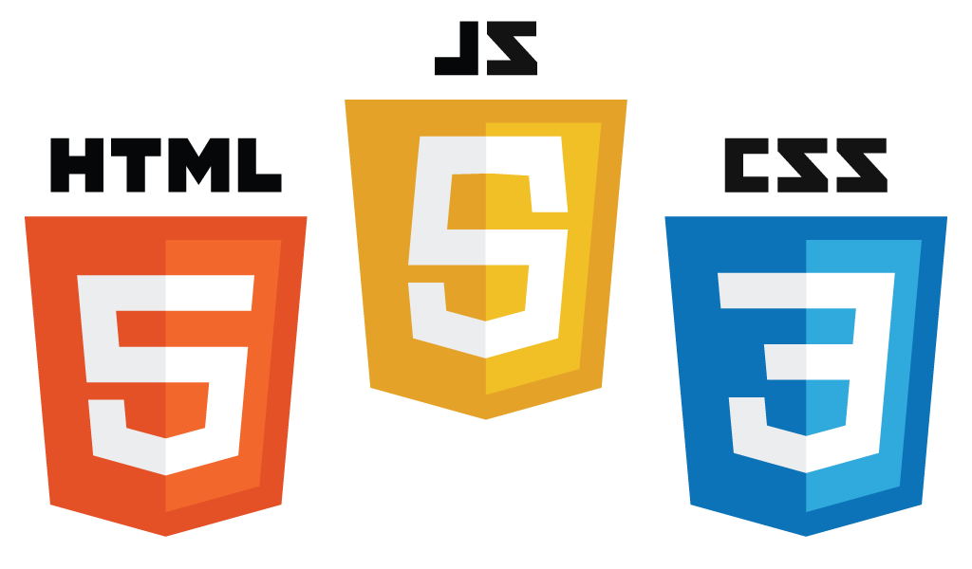
Technologie

Slide 3
HTML Konzept
HTML
Markup: Inhalte strukturieren
CSS
Styling/Design: Layout und Elemente gestalten
JavaScript
Funktionalität: Interaktivität und Elemente steuern
Notes:
Hinter dem HTML-Konzept stecken tatsächlich drei Sprachen.
HTML hat die Bezeichnung „Sprache“ sogar im Namen (Hyper Text Markup Language). HTML wird dazu benutzt, die Struktur der Seite festzulegen – welches Element liegt innerhalb eines anderen Elements? Welches Element kommt vor oder nach einem anderen Element? Das geschieht mit Hilfe der Tags, beispielsweise <div>. Weiters befindet sich in unserem HTML-Dokument auch der eigentliche Text, der auf der Seite dargestellt werden soll, innerhalb der strukturierenden Elemente, sowie Metainformationen für den Browser.
Bei CSS dreht sich alles rund ums Styling der Seite (Cascading Style Sheets). Farben, Größen, Positionierungen von Elementen und auch sonst (fast) alles, was mit der Darstellung der Seite zu tun hat, werden über CSS definiert. CSS ist für das optische Erscheinungsbild der Seite verantwortlich.
JavaScript schließlich ist eine Programmiersprache. Soll zum Beispiel ein Ereignis aufgrund eines Klicks auf einen Button ausgelöst werden, oder will man dem Benutzer erlauben, mit der Seite zu interagieren, dann kommt JavaScript zum Einsatz. JS ist für die Funktionalität und die Interaktivität der Seite zuständig.

Slide 4
Was ist HTML?
Hyper Text Markup Language
Dokumentenbeschreibungsprache (Auszeichnungssprache)
Plattformübergreifend
Bilder, Links, Formulare, etc.
Zuständig für die Struktur der Seite
Keine Programmiersprache

Slide 5
HTML – Grammatik (1)
HTML Elemente -> markiert durch Tags
Verschachtelung
– Falsch
– Richtig (Elemente in umgekehrter Reihenfolge schließen)

Slide 6
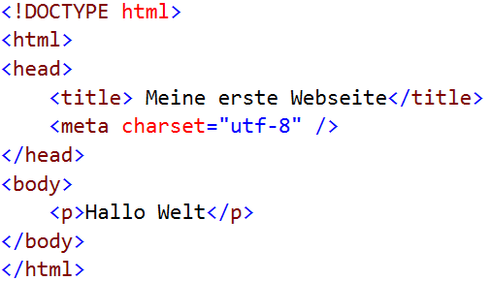
HTML - Grundgerüst
Webseite wird mit Tags strukturiert
– Tags sind nicht Case-Sensitiv!
HTML 5 - Deklaration HTML – Tag
Tag für den Kopfteil des Dokumentes Dokumententitel
Metadaten
Tag für den Hauptteil des Dokumentes
Tag für einen Paragraphen

Slide 7
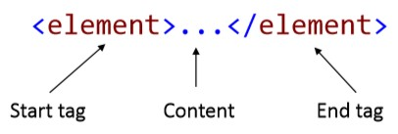
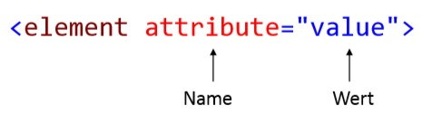
HTML – Grammatik (2)
HTML Elemente
HTML Attribute

Slide 8

HTML - Dokumenttyp
Dank HTML5 reicht es, als Dokumenttyp „html“ anzugeben.
HTML 5
• HTML 4.0.1

Slide 9
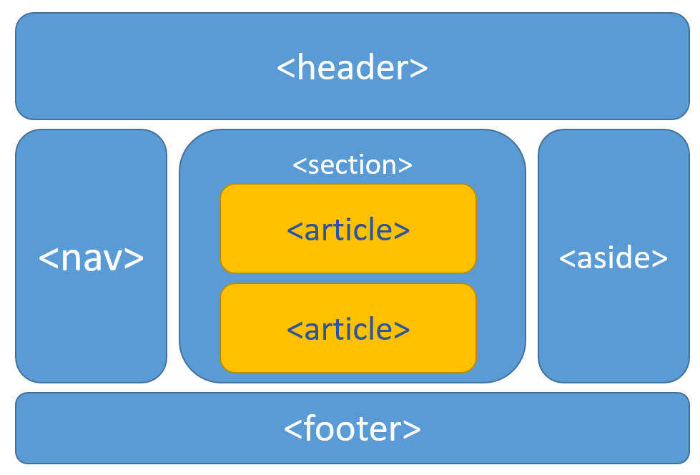
Schematische Darstellung
wrapper
<body>
<section>
<header>
<nav>
<aside>
<article>
<footer>
Notes:
Im Gegensatz zu nicht-semantischen Elementen wie beispielsweise <div> oder <p> definieren semantische Elemente ihren Inhalt. Auch <form> und <table> gehören zu den semantischen Elementen.

Slide 10
Block- und Inline-Elemente
Block-Elemente werden so breit wie es geht
– <h1>, <h2>, … , <h6>
– <p>
– <ul>, <ol>, <li>
Inline-Elementen werden so breit wie der Inhalt
– <strong>, <a>, <img>

Slide 11
HTML – Der Header
Eigenschaft | Beschreibung
<title> | Titel des HTML-Dokuments
<style> | Definitionsbereich zum Stylen des Dokuments (CSS)
<script> | Definitionsbereich für Script (JavaScript)
<link> | Einbinden externer Quellen (CSS-Dateien)
<meta> | Meta-Angaben zum Dokument

Slide 12
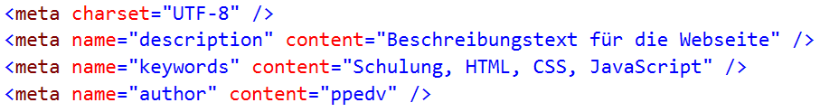
HTML – <meta>-Tag
Beinhaltet Metadaten der Webseite
Seitenbeschreibung
Zeichensätze
Autor
Keywords sind nicht mehr üblich!

Slide 13
HTML - Codierung
Sonderzeichen in encodierter Schreibweise
HTML – Code | Zeichen
&auml; | ä
&ouml; | ö
&Uuml; | Ü
&szlig; | ß
&nbsp; | Leerzeichen
&euro; | €
&lt; | <
&gt; | >

Slide 14
Wichtige HTML - Tags
Eigenschaft | Beschreibung
<a> | Hyperlink
<p> | Textabsatz
<b> / <strong> ** | Fettdruck (bold) / HTML5: strong
<i> / <em> ** | Kursiv (italic) / HTML5: em
<br> * | Zeilenumbruch
<nobr> | automatischen Zeilenumbruch verhindern
<hr> * | Horizontale Linie
<img> * | Grafik einbinden
<h1> … <h6> | Überschriften
<div> | Allgemeines Block-Element
<span> | Allgemeines Inline-Element
* Kein schließendes Tag !
Notes:
** Mit HTML5 kamen zwei neue Tags, die <b> und <i> mehr oder weniger ersetzen sollen, obwohl <b> und <i> nach wie vor funktionieren.
<strong> wird vom Browser per Default fettgedruckt dargestellt, <em> kursiv – allerdings lassen sich diese beiden Tags mittels CSS stylen, so dass der Designer selbst entscheiden kann, wie Betonungen auf der Seite aussehen sollen. Das erleichtert auch Änderungen im Styling.

Slide 15
Wichtige HTML – Tags: Listen
Eigenschaft | Beschreibung
<ol> | Nummerierte Liste
<ul> | Aufzählungsliste
<li> | Listeneintrag
Notes:
Übungsaufgabe: Füge der eben erstellten Seite mit semantischen Elementen eine unordered list im <nav>-Bereich hinzu.

Slide 16
Wichtige HTML – Tags: Tabellen
Eigenschaft | Beschreibung
<table> | Tabelle
<tr> | Zeile
<td> | Zelle
<th> | Kopfzelle
<thead> | Tabellenkopf
<tbody> | Tabellenkörper
<tfoot> | Tabellenfuß

Slide 17
Wichtige HTML – Tags: Formulare
Eigenschaft | Beschreibung
<form> | Formular
<input type=„text“> * | Einzeiliges Eingabefeld
<input type=„password“> * | Passwort-Eingabefeld
<textarea> | Mehrzeiliges Eingabefeld
<input type=„radio“> * | Radiobutton
<input type=„checkbox“> * | Checkbox
<input type=„button“> * | Button
<input type=„submit“> * | Absende-Button
<input type=„reset“> * | Reset-Button
<select> | Auswahlliste
<option> | Listeneintrag einer Auswahlliste
* Kein schließendes Tag !

Slide 18
Nützliche Seiten
https://validator.w3.org/
Überprüfen, ob die Webseite stabil gebaut ist
Grammatikkenner
http://html5test.com/
Was kann welcher Browser
http://csszengarden.com/
Für CSS Beispiele

